Slide 1
RAG知识库-快速入门
存储(构建向量数据库操作对象)
  引入依赖
  加载知识数据文档
  构建向量数据库操作对象
  把文档切割、向量化并存储到向量数据库中
检索(构建向量数据库检索对象)
  构建向量数据库检索对象
  配置向量数据库检索对象
<dependency>
<groupId>dev.langchain4j</groupId>
<artifactId>langchain4j-easy-rag</artifactId>
<version>1.0.1-beta6</version>
</dependency>
List<Document> documents = ClassPathDocumentLoader.loadDocuments(“文档路径");
InMemoryEmbeddingStore<TextSegment> store = new InMemoryEmbeddingStore<>();
EmbeddingStoreIngestor ingestor = EmbeddingStoreIngestor.builder()
.embeddingStore(store)
.build();
ingestor.ingest(documents);
EmbeddingStoreContentRetriever.builder()
.embeddingStore(store)
.maxResults(3)
.minScore(0.6)
.build();
@AiService(
wiringMode = AiServiceWiringMode.EXPLICIT,
contentRetriever = "retriever"
)

Slide 2
LangChain4j
03
会话功能
RAG知识库
  原理
  快速入门
  核心API
Tools工具

Slide 3
RAG知识库-核心API
EmbeddingStoreIngestor
文档
文本片段
TextSegment
文档
文档加载器
Document Loader
文档分割器
Document Splitter
文本片段
TextSegment
文档
文档
Document
文本片段
TextSegment
文本片段
TextSegment
文本片段
TextSegment
文本片段
TextSegment
文档解析器
Document Parser
文本片段
TextSegment
文本片段
TextSegment
向量
Embedding
向量
Embedding
向量数据库操作对象EmbeddingStore
向量
Embedding
向量模型
EmbeddingModel
向量数据库
向量
Embedding
向量
Embedding
向量
Embedding
向量
Embedding

Slide 4
RAG知识库-核心API
文档加载器，用于把磁盘或者网络中的数据加载进程序
FileSystemDocumentLoader, 根据本地磁盘绝对路径加载
ClassPathDocumentLoader，相对于类路径加载
UrlDocumentLoader，根据url路径加载
……

Slide 5
RAG知识库-核心API
EmbeddingStoreIngestor
文档
文本片段
TextSegment
文档
文档加载器
Document Loader
文档分割器
Document Splitter
文本片段
TextSegment
文档
文档
Document
文本片段
TextSegment
文本片段
TextSegment
文本片段
TextSegment
文本片段
TextSegment
文档解析器
Document Parser
文本片段
TextSegment
文本片段
TextSegment
向量
Embedding
向量
Embedding
向量数据库操作对象EmbeddingStore
向量
Embedding
向量模型
EmbeddingModel
向量数据库
向量
Embedding
向量
Embedding
向量
Embedding
向量
Embedding

Slide 6
RAG知识库-核心API
文档解析器，用于解析使用文档加载器加载进内存的内容，把非纯文本数据转化成纯文本
TextDocumentParser，解析纯文本格式的文件
ApachePdfBoxDocumentParser，解析pdf格式文件
ApachePoiDocumentParser，解析微软的office文件，例如DOC、PPT、XLS
ApacheTikaDocumentParser（默认），几乎可以解析所有格式的文件
1.准备pdf格式的数据
2.引入依赖
3.指定解析器
<dependency>
<groupId>dev.langchain4j</groupId>
<artifactId>langchain4j-document-parser-apache-pdfbox</artifactId>
<version>1.0.1-beta6</version>
</dependency>
ClassPathDocumentLoader.loadDocuments(“文档路径",new ApachePdfBoxDocumentParser());

Slide 7
RAG知识库-核心API
EmbeddingStoreIngestor
文档
文本片段
TextSegment
文档
文档加载器
Document Loader
文档分割器
Document Splitter
文本片段
TextSegment
文档
文档
Document
文本片段
TextSegment
文本片段
TextSegment
文本片段
TextSegment
文本片段
TextSegment
文档解析器
Document Parser
文本片段
TextSegment
文本片段
TextSegment
向量
Embedding
向量
Embedding
向量数据库操作对象EmbeddingStore
向量
Embedding
向量模型
EmbeddingModel
向量数据库
向量
Embedding
向量
Embedding
向量
Embedding
向量
Embedding

Slide 8
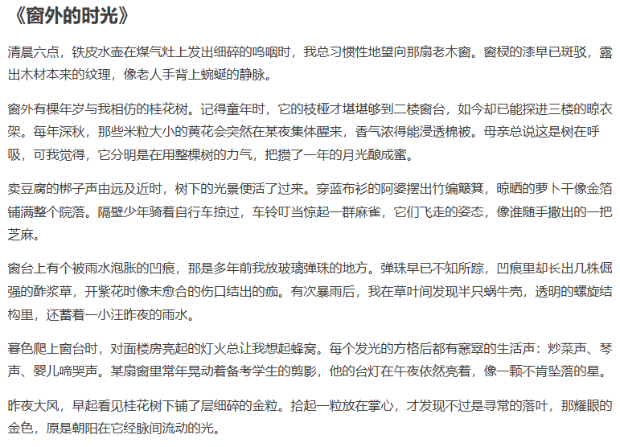


RAG知识库-核心API
文档分割器，用于把一个大的文档，切割成一个一个的小片段
DocuemntByParagraphSplitter，按照段落分割文本
DocumentByLineSplitter，按照行分割文本
DocumentBySentenceSplitter，按照句子分割文本
DocumentByWordSplitter，按照词分割文本
DocumentByCharacterSplitter，按照固定数量的字符分割文本
DocumentByRegexSplitter，按照正则表达式分割文本
DocumentSplitters.recursive(…)(默认)，递归分割器,优先段落分割，再按照行分割，再按照句子分割，再按照词分割
文本片段:最大300个字符
300

Slide 9
RAG知识库-核心API
文档分割器，用于把一个大的文档，切割成一个一个的小片段
构建文本分割器对象
设置文本分割器对象
DocumentSplitter documentSplitter = DocumentSplitters.recursive(
每个片段最大容纳的字符,
两个片段之间重叠字符的个数
);
EmbeddingStoreIngestor ingestor = EmbeddingStoreIngestor.builder()
.embeddingStore(store)
.documentSplitter(documentSplitter)
.build();
纵观人类文明史，那些真正推动历史前进的人物，往往不是标准答案的复述者，而是敢于质疑、勇于创新的思想者。爱因斯坦在专利局做着小职员的工作时，没有被既定的物理定律束缚，而是让思想乘着光速的翅膀，最终颠覆了牛顿的经典物理学体系。
文本片段:最大300个字符
高考不是终点，而是起点；不是标准答案的复制，而是独特生命的绽放。纵观人类文明史，那些真正推动历史前进的人物，往往不是标准答案的复述者，而是敢于质疑、勇于创新的思想者。爱因斯坦在专利局做着小职员的工作时，没有被既定的物理定律束缚，而是让思想乘着光速的翅膀，最终颠覆了牛顿的经典物理学体系。
高考，这个被赋予太多意义的词汇，如同一座横亘在青春之路上的大山。我们习惯将高考比作独木桥，仿佛千万人只能挤过那唯一的通道。然而，教育的真谛不在于将所有人塑造成相同的模样，而在于让每个人都能在知识的密林中找到属于自己的小径。高考不是终点，而是起点；不是标准答案的复制，而是独特生命的绽放。
文本片段:最大300个字符
文本片段:最大300个字符

Slide 10
RAG知识库-核心API
EmbeddingStoreIngestor
文档
文本片段
TextSegment
文档
文档加载器
Document Loader
文档分割器
Document Splitter
文本片段
TextSegment
文档
文档
Document
文本片段
TextSegment
文本片段
TextSegment
文本片段
TextSegment
文本片段
TextSegment
文档解析器
Document Parser
文本片段
TextSegment
文本片段
TextSegment
向量
Embedding
向量
Embedding
向量数据库操作对象EmbeddingStore
向量
Embedding
向量模型
EmbeddingModel
向量数据库
向量
Embedding
向量
Embedding
向量
Embedding
向量
Embedding

Slide 11
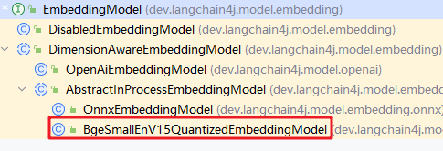
RAG知识库-核心API
向量模型，用于把文档分割后的片段向量化或者查询时把用户输入的内容向量化
public interface EmbeddingModel {
default Response<Embedding> embed(String text) {
return this.embed(TextSegment.from(text));
}
default Response<Embedding> embed(TextSegment textSegment) {
}
Response<List<Embedding>> embedAll(List<TextSegment> texts);
default int dimension() {
return ((Embedding)this.embed("test").content()).dimension();
}
}

Slide 12
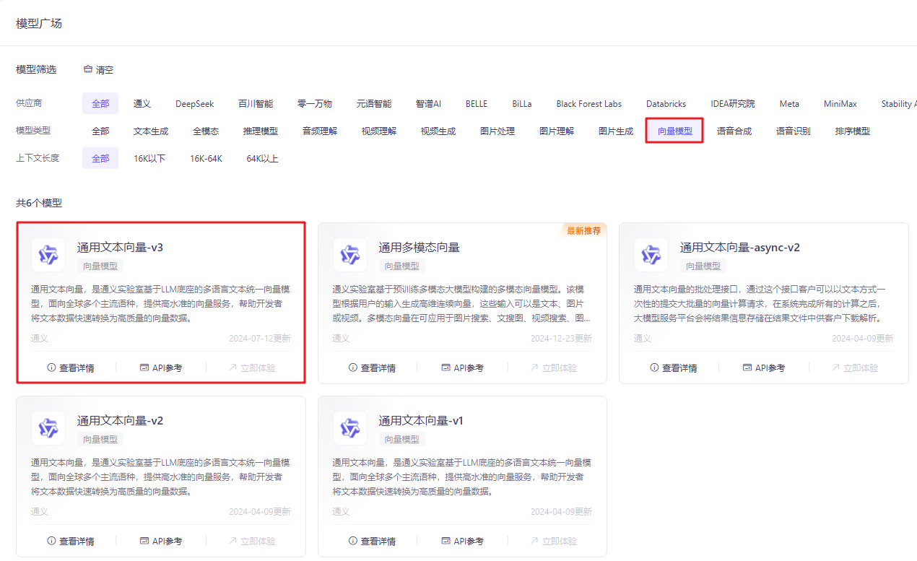
RAG知识库-核心API
向量模型，用于把文档分割后的片段向量化或者查询时把用户输入的内容向量化
配置向量模型信息
设置EmbeddingModel
langchain4j:
open-ai:
embedding-model:
base-url: https://dashscope.aliyuncs.com/compatible-mode/v1
api-key: ${API-KEY}
model-name: text-embedding-v3
log-requests: true
log-responses: true
EmbeddingStoreIngestor.builder()
.embeddingStore(store)
.documentSplitter(documentSplitter)
.embeddingModel(embeddingModel)
.build();
EmbeddingStoreContentRetriever.builder()
.embeddingStore(store)
.embeddingModel(embeddingModel)
.maxResults(3)
.minScore(0.6)
.build();

Slide 13
RAG知识库-核心API
EmbeddingStoreIngestor
文档
文本片段
TextSegment
文档
文档加载器
Document Loader
文档分割器
Document Splitter
文本片段
TextSegment
文档
文档
Document
文本片段
TextSegment
文本片段
TextSegment
文本片段
TextSegment
文本片段
TextSegment
文档解析器
Document Parser
文本片段
TextSegment
文本片段
TextSegment
向量
Embedding
向量
Embedding
向量数据库操作对象EmbeddingStore
向量
Embedding
向量模型
EmbeddingModel
向量数据库
向量
Embedding
向量
Embedding
向量
Embedding
向量
Embedding

Slide 14
RAG知识库-核心API
EmbeddingStore，用于操作向量数据库（添加、检索）
public interface EmbeddingStore<Embedded> {
String add(Embedding embedding);
void add(String text, Embedding embedding);
String add(Embedding embedding, Embedded embedded);
List<String> addAll(List<Embedding> embeddings);
EmbeddingSearchResult<Embedded> search(EmbeddingSearchRequest request);
}
向量数据库：
Milvus、Chroma、Pinecone
RedisSearch(Reids)、pgvector(PostgreSQL)

Slide 15
RAG知识库-核心API
EmbeddingStore，用于操作向量数据库（添加、检索）
准备向量数据库
引入依赖
配置向量数据库信息
注入RedisEmbeddingStore并使用
docker stop redis # 停止原有的redis镜像
docker rm redis #删除原有的redis镜像
docker run --name redis-vector -d -p 6379:6379 redislabs/redisearch
<dependency>
<groupId>dev.langchain4j</groupId>
<artifactId>langchain4j-community-redis-spring-boot-starter</artifactId>
<version>1.0.1-beta6</version>
</dependency>
EmbeddingStoreIngestor.builder()
.embeddingStore(store)
.documentSplitter(documentSplitter)
.embeddingModel(embeddingModel)
.build();
langchain4j:
community:
redis:
host: localhost
port: 6379
EmbeddingStoreContentRetriever.builder()
.embeddingStore(store)
.embeddingModel(embeddingModel)
.maxResults(3)
.minScore(0.6)
.build();

Slide 16
LangChain4j
03
会话功能
RAG知识库
Tools工具

Slide 17
LangChain4j
03
会话功能
RAG知识库
Tools工具
  准备工作
  原理
  实现

Slide 18
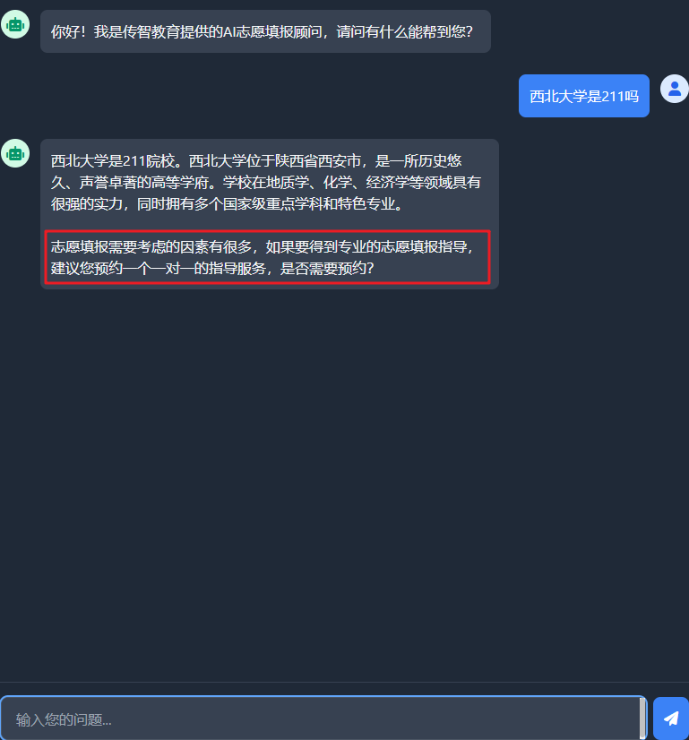
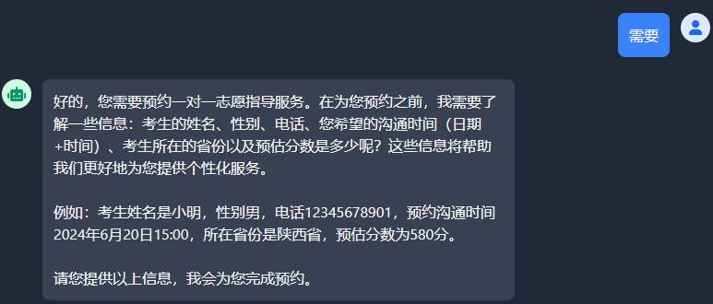
Tools工具-准备工作
Mysql
reservattion
获取用户信息，通过一对一电话沟通的方式促成报名

Slide 19
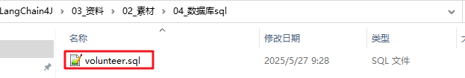

Tools工具-准备工作
准备工作：开发一个预约信息服务，可以读写MySql中预约表中的信息
准备数据库环境
引入依赖
配置连接信息
准备实体类
开发Mapper
开发Service
完成测试
docker run --name mysql -d -p 3307:3306 -e MYSQL_ROOT_PASSWORD=1234 mysql
<dependency>
<groupId>org.projectlombok</groupId>
<artifactId>lombok</artifactId>
</dependency>
<dependency>
<groupId>org.mybatis.spring.boot</groupId>
<artifactId>mybatis-spring-boot-starter</artifactId>
<version>3.0.3</version>
</dependency>
<dependency>
<groupId>com.mysql</groupId>
<artifactId>mysql-connector-j</artifactId>
</dependency>
spring:
datasource:
username: root
password: 1234
url: jdbc:mysql://localhost:3307/gk?useUnicode=true&characterEncoding=utf-8&useSSL=false&serverTimezone=Asia/Shanghai&allowPublicKeyRetrieval=true
driver-class-name: com.mysql.cj.jdbc.Driver
mybatis:
configuration:
map-underscore-to-camel-case: true

Slide 20
LangChain4j
03
会话功能
RAG知识库
Tools工具
  准备工作
  原理
  实现

Slide 21
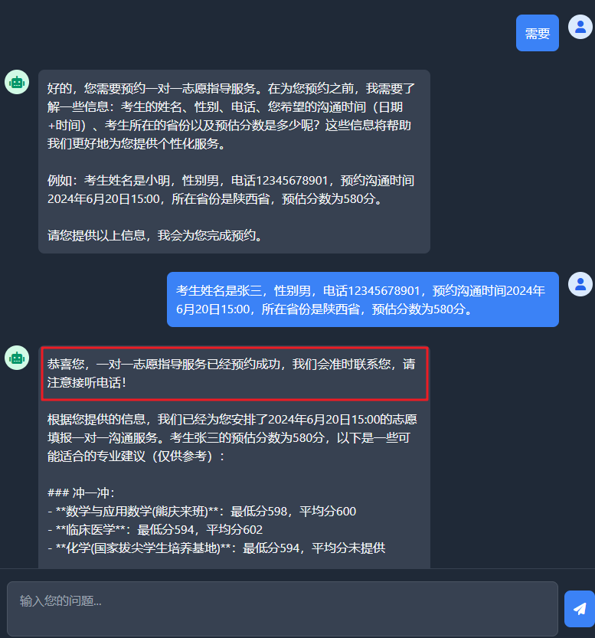
Tools工具-原理
@Service
public class ReservationService {
@Autowired
private ReservationMapper reservationMapper;
public void insert(Reservation reservation) {
reservationMapper.insert(reservation);
}
public Reservation findByPhone(String phone) {
return reservationMapper.findByPhone(phone);
}
}
Function Calling

Slide 22
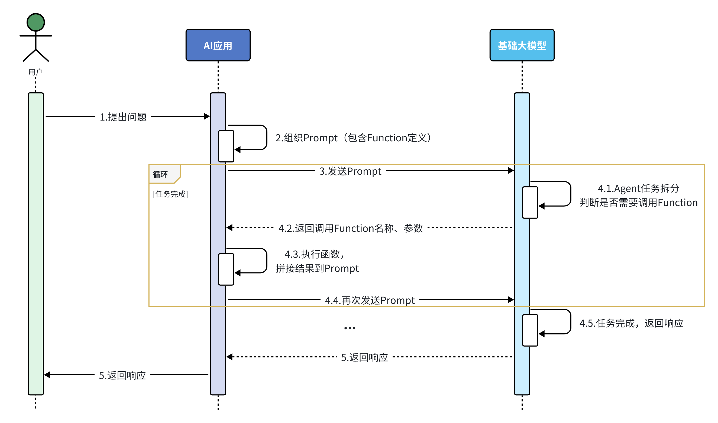
Tools工具-原理
方法名称
方法作用
方法入参

Slide 23
LangChain4j
03
会话功能
RAG知识库
Tools工具
  准备工作
  原理
  实现

Slide 24
Tools工具-实现
准备工具方法
配置工具方法
@AiService(
wiringMode = AiServiceWiringMode.EXPLICIT,
tools = "reservationTool"
)
@Component
public class ReservationTool {
@Autowired
private ReservationService reservationService;
@Tool("添加志愿指导服务预约")
public void addReservation(
@P("考生姓名") String name,
@P("考生性别") String gender,
@P("考生电话") String phone,
@P("沟通时间") LocalDateTime communicationTime,
@P("考生所在省份") String province,
@P("考生预估分数") Integer estimatedScore){
reservationService.insert(new Reservation(null, name, gender, phone, communicationTime, province, estimatedScore));
}
@Tool("根据考生电话查询考生预约详情")
public Reservation findReservation(@P("考生电话") String phone){
return reservationService.findByPhone(phone);
}
}

Slide 26


